Slide 1






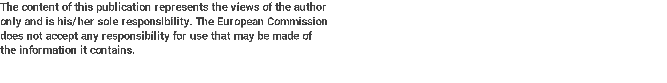


Módulo 4 - Inclusão Social Lição 3:
Como participar

Slide 2

Participação política Convencional e Não-Convencional
Formas convencionais de participação política:
Participação política ativa (direito de voto) Participação política passiva (direito de elegibilidade para as instituições políticas)

Slide 3
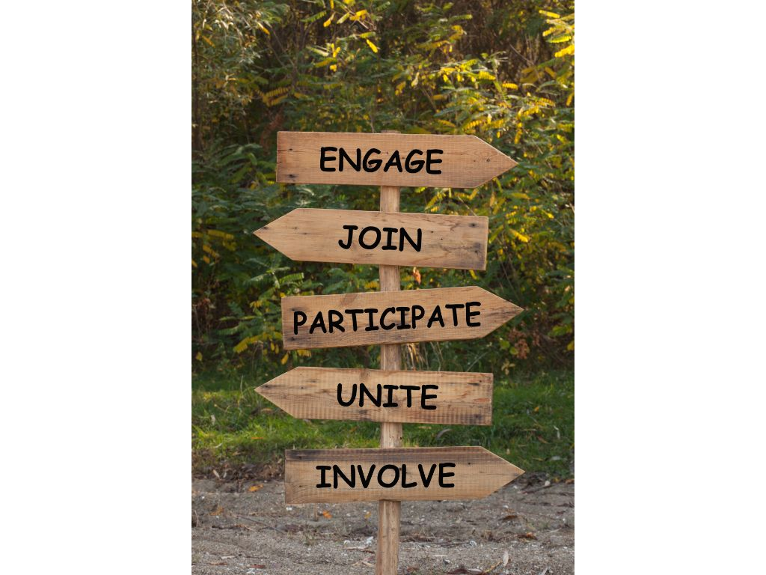
Participação política Convencional e Não-Convencional
Formas não convencionais de participação: As pessoas podem participar de muitas formas na tomada de decisões sobre questões que são importantes para elas e para toda a comunidade local. Para os jovens, algumas formas de participação parecem ser mais atraentes e significativas do que outras; Algumas podem ser mais relevantes num contexto específico do que outras e cada uma tem algum potencial, bem como limitações. As formas mais comuns de participação dos jovens observadas nas sociedades europeias contemporâneas são as seguintes:
Trabalho voluntário Educação Não Formal Educação entre pares Participação em Conselhos da Juventude Grupos de Consultoria Atividades de Campanha

Slide 4

Padrões juvenis de Participação (Malafaia et al., 2021)
Participação cognitiva: revelar interesse e buscar conhecimento e informação sobre questões sociopolíticas
Participação emocional: valorizar a participação e investir emocionalmente em questões sociopolíticas
Participação comportamental: ações (Participar em reuniões públicas ou manifestações que tratem de questões políticas ou sociais; Fazer trabalho voluntário; Usar símbolos para demonstrar apoio a uma causa social ou política); Participar em ações políticas que possam ser consideradas ilegais (por exemplo, queimar uma bandeira, atirar pedras, graffiti em muros); Boicotar ou comprar certos produtos por razões políticas, éticas ou ambientais; Assinar uma petição na Internet; Votar nas eleições)

Slide 5

Os resultados da investigação mostram que Os jovens apresentam elevados níveis de participação cognitiva e emocional, mas baixos níveis de participação comportamental.
Representam formas latentes de participação ou comportamentos pré-políticos.
Para fomentar a participação, é fundamental valorizar as perceções, experiências, competências, conhecimentos e modos alternativos de intervenção dos jovens

Slide 6

Como participar?
Relativamente à participação dos jovens, podemos observar uma variedade de práticas, bem como uma diversidade de abordagens e teorias. Técnicos da juventude, as organizações juvenis e as autoridades locais abordam o conceito de participação de diferentes ângulos devido à variedade de práticas e experiências. A motivação subjacente ao seu trabalho no domínio da participação dos jovens também é muitas vezes diferente: algumas pessoas podem ser motivadas pela transformação social e pela construção de sociedades mais democráticas, enquanto outras podem estar interessadas no desenvolvimento dos jovens ou podem simplesmente ser motivadas pelos seus próprios objetivos políticos. O debate relacionado com os diferentes aspetos da participação dos jovens é contínuo e podem ser dadas várias respostas às mesmas perguntas.
"Listen up! "MANUAL on the Revised European Charter for Participation of Young People in Local and Regional Life, Edições Dinamo

Slide 7


Exemplos de Projetos de Participação de Jovens
Explora estes dois projetos e, em seguida, reflete sobre as seguintes questões:
1. Quais são os maiores obstáculos à participação dos jovens no seu contexto local? 2. O que podes fazer para enfrentar estes desafios? 3. Quem poderiam ser os teus aliados neste processo?

Slide 8

Fórum Europeu da Juventude
Fundada em 1996.
Atualmente é constituído por 104 Conselhos Nacionais da Juventude e Organizações Internacionais Não Governamentais da Juventude,. Centram-se em atividades de advocacia de promover os direitos dos jovens, relacionadas com a Participação; Inclusão Social e Económica; e no Desenvolvimento Sustentável.
(adaptado de CATCH-EYoU Toolkit – práticas de participação ativa: http://www.catcheyou.eu/the-project/publications/finalconference-toolkit/)

Slide 9
My Life My Say (MSMS)
É uma organização política dirigida por jovens, centrada na juventude, dedicada a pôr em contacto jovens oriundos de meios excluídos com decisores políticos do Reino Unido e a ajudá-los a expressar as suas opiniões sobre os efeitos das suas decisões. Visa trazer os jovens para a política (institucional, parlamentar), relacionando a política com as suas experiências e preocupações quotidianas. MLMS refere-se a isso como "política de rebranding".
(adaptado de CATCH-EYoU Toolkit – práticas de participação ativa: http://www.catcheyou.eu/the-project/publications/finalconference-toolkit/)

Slide 10
Educação
entre
pares
conselhos de juventude, parlamentos, fóruns, Comissões e outras estruturas
participação em diferentes formas de educação não formal
Atividade de aprendizagem 3: Tenta agora desenvolver o teu próprio Projeto!
Uma das áreas-chave da participação dos jovens são os projetos de juventude organizados para, com e por jovens. Num contexto local, os projetos para jovens são muitas vezes a primeira oportunidade para um jovem participar numa atividade que é benéfica não só para si, mas também para um grupo ou uma comunidade mais vasta. Os projetos no domínio da juventude podem, por conseguinte, ser um passo muito importante para os jovens experimentarem como a participação pode efetivamente funcionar.
(in Faz-te ouvir! Manual sobre a Carta Europeia Revista sobre a Participação dos e das Jovens na Vida Local e Regional)
Inspira-te com os seguintes recursos:
The Restless Leadership Challenge
Report on Youth-Led Change: What Works? Evidence & Learning Review of 10 Years of Restless Development Work
Uniting the voice of youth towards the European just transition: best practices from youth-led networks
Ten indigenous peoples and local communities from 9 countries bag 2022 Equator Prize
Youth Social Action Toolkit
Volunteer Work

Slide 11
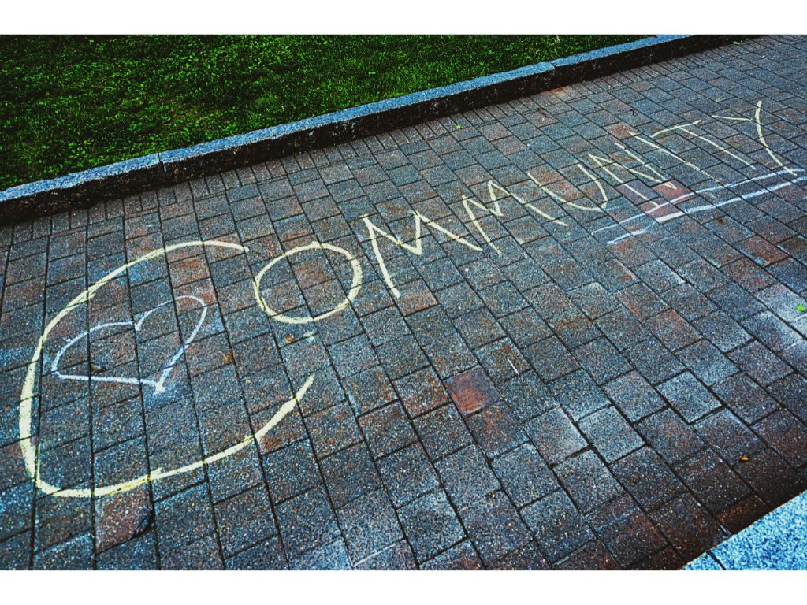
Atividade de aprendizagem 3:
Organiza o teu projeto identificando: Objetivo principal Objetivos específicos Atividades propostas Recursos necessários Potenciais apoiantes (instituições públicas e privadas; partes interessadas) Estratégias de financiamento Estratégias para envolver jovens Divulgação do projeto Como mantê-lo sustentável Impacto esperado
Desenvolve um projeto como se estivesses a tentar convencer alguém a apoiá-lo!

Slide 12
Bibliografia

Slide 13
Berkeley University Resources for Youth-led participatory action research: http://yparhub.berkeley.edu/
Council of Europe (2016). Competences for Democratic Culture. Living together as equals in culturally diverse democratic societies. Strasbourg. http://www.coe.int/t/dg4/education/Source/competences/CDC_en.pdf
Council of Europe Charter on Education for Democratic Citizenship and Human Rights Education. Recommendation CM/Rec(2010)7, http://www.dge.mec.pt/sites/default/files/ECidadania/Docs_referencia/edc_charter2_pt.pdf
Cruz, J.P., Malafaia, C., Silva, J.E. & Menezes, I. (2020). Between Emotion and Reason: The Role of Affective Networks and Events in Sustaining the Daily Experience of Environmental Activism. In S. Banaji & S. Mejias (Eds.) Youth Active Citizenship in Europe Ethnographies of Participation. Palgrave Macmillan. https://doi.org/10.1007/978-3-030-35794-8_4
Informal Meeting of European Union Education Ministers (2015). Declaration on Promoting Citizenship and the Common Values of Freedom, Tolerance and Non-Discrimination through Education. http://ec.europa.eu/education/news/2015/documents/citizenship-education-declaration_en.pdf
Introduction to Community Psychology by Geraldine L. Palmer; Jesica Siham Ferńandez; Gordon Lee; Hana Masud; Sonja Hilson; Catalina Tang; Dominique Thomas; Latriece Clark; Bianca Guzman; and Ireri Bernai is licensed under a Creative Commons Attribution 4.0 International License, except where otherwise noted. https://press.rebus.community/introductiontocommunitypsychology/chapter/oppression-and-power/
Intersectionality: What is it and why it matters? University of British Columbia
Ferreira, P.D.; Azevedo, C.N.; Menezes, I. (2012). The developmental quality of participation experiences: Beyond the rhetoric that "participation is always good!". Journal of Adolescence. 353:599-610. https://doi.org/10.1016/j.adolescence.2011.09.004
Freire, P. (1970/1972). Pedagogy of the Oppressed. Penguin Books.
Faz-te ouvir! Manual sobre a Carta Europeia Revista sobre a Participação dos e das Jovens na Vida Local e Regional. [Listen up! MANUAL on the Revised European Charter for Participation of Young People in Local and Regional Life]. Edições Dínamo. https://www.animar-dl.pt/recursos/faz-te-ouvir/
Pisani, M.C. & Raimondo, G. (2018). CATCH-EYoU Toolkit – practices of active participation - project CATCH-EYoU – Constructing Active Citizenship with European Youth: Policies, Practices, Challenges and Solution. Funded by the European Union’s Horizon 2020 Research and Innovation Programme under Grant Agreement n. 649538. http://www.catcheyou.eu/the-project/publications/finalconference-toolkit/
Social Identities and Systems of Oppression. National Museum of African American History & Culture Smithsonian: https://nmaahc.si.edu/learn/talking-about-race/topics/social-identities-and-systems-oppression
UNESCO (2014). Global citizenship education: Preparing learners for the challenges of the 21st century. Paris: Autor. http://unesdoc.unesco.org/images/0022/002277/227729E.pdf
United Nations (1948). Universal Declaration of Human Rights. https://www.un.org/en/about-us/universal-declaration-of-human-rights
United Nations (2015). Transforming our world: the 2030 Agenda for Sustainable Development. http://www.un.org/ga/search/view_doc.asp?symbol=A/RES/70/1&Lang=E
Wyatt TR, Johnson M, Zaidi Z. Intersectionality: a means for centering power and oppression in research. Adv Health Sci Educ Theory Pract. 2022 Aug;27(3):863-875. Epub 2022 Apr 2. PMID: 35366113. https://doi.org/10.1007/s10459-022-10110-0

Slide 14
Obrigada!
Website: https://www.youlead-project.eu/

